Slide 1
H5方向基础课
第四章 JavaScript高级应用

Slide 2

主要内容
01
JavaScript基础回顾
02
数据类型
03
对象与JSON
04
Array、Date
05
函数
06
原型继承和闭包

Slide 3
01
JavaScript基础回顾

Slide 4
JavaScript基础回顾
JavaScript语言为何存在且被广泛应用？
Web应用的
流行
操作页面
及时响应
构建前端程序
JS是构建功能丰富的Web应用的基础
Notes:
JS的作用

Slide 5
JS在HTML5程序中的重要性
HTML5
标准
操作页面
数据通信控制
多媒体控制
图形动画控制
游戏逻辑实现
标签（结构）
功能（行为）
提供给Javascript程序一些新API，以实现一些新的功能

Slide 6
JS在HTML5程序中的重要性
HTML
服务器端
（PHP）
JS
CSS
HTML
服务器端
（PHP）
JS
CSS
传统Web程序
HTML5 Web程序

Slide 7

你了解JS吗

Slide 8





JS的应用范围
客户端JavaScript
服务器端JavaScript
其他应用中的Javascript

Slide 9

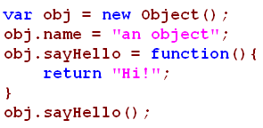
JS的特点
弱类型
动态性
脚本语言
解释执行，无需编译
灵活
简洁
Notes:
动态性：为一个对象的属性赋值，不需要提前创建属性，需要的时候直接添加

Slide 10
02
数据类型

Slide 11
数据类型
基本数据类型
数值
字符串
布尔类型
undefined类型
引用（对象）类型
Null
Object
Array
Date
Function
typeOf 运算符获得数据类型
instanceOf 判断是否为某个对象的实例
示例4-1
示例4-2
Notes:
Undefined 这个值表示变量不含有值。
可以通过将变量的值设置为 null 来清空变量。

Slide 12
数据类型
基本数据类型
简单的数据段
值复制
引用类型
多个值构成的对象
引用赋值
示例4-3

Slide 13
03
对象与JSON

Slide 14

JS是基于对象的程序语言
面向对象编程：
抽象、继承、封装、多态
部分满足特征：基于对象编程
JS是基于对象的脚本语言，JS中“一切都是对象”
JavaScript中没有类的概念
属性是与对象相关的值。
方法是能够在对象上执行的动作。
JavaScript对象是拥有属性和方法的数据

Slide 15
对象属性
属性是由键值对组成的，即属性的名字和属性的值。
属性的名：字符串
属性值可以为任意的JavaScript数据类型(包括函数、对象)
属性的读取
. 运算符
[ ] 运算符
示例4-5.html

Slide 16
对象属性的遍历
for in语句遍历对象的全部属性
for（attr in obj）{
console.log(attr); //访问属性
console.log(obj[attr]); //访问属性值
}
示例4-6.html

Slide 17
工厂方式创建对象
解决方案：工厂方法
用于创建对象的函数
缺点：
语义不够正规
对象的方法多次定义
创建一个汽车对象，属性：颜色为蓝色，有四个门，可以获取到颜色
再创建一个汽车对象，属性：颜色为红色，有三个门，可以获取到颜色
示例4-7

Slide 18
构造方式创建对象
构造器
定义一个特殊的函数，构造函数（函数名首字母大写）
在函数内部定义对象的属性并赋初值（通过this指定为对象的属性）
在函数外通过new关键字创建对象
示例4-8

Slide 19
JSON方式创建对象
JSON：JavaScript对象表示法(JavaScript Object Notation)，即通过字面量来表示一个对象
JSON的优势：
简洁
结构化的表示对象的内部结构
更快
更容易解析
{ 属性名： 属性值 ， 属性名：属性值 ... }
示例4-9
示例4-10

Slide 20
JSON API
JSON数据为了方便传输往往会转换为字符串类型（序列化）
浏览器中提供了一套JSON API，方便进行对象和字符串之间的转换
JSON.parse()
JSON.stringify()

Slide 21
JSON API
JSON.stringify()
将 JavaScript 值value转换为 JSON 字符串。
value：必需。 要转换的 JavaScript 值（通常为对象或数组）。
replacer ：可选。 转换结果的函数或数组。
space：可选。 向返回值 JSON 文本添加缩进、空白和换行符以使其更易于读取。
JSON.stringify(value [, replacer] [, space])
var a={a:1,b:2}
经 JSON.stringify(a)得到：“{“a”:1,"b":2}”

Slide 22
JSON API
JSON.parse()
将JSON字符串转换为JavaScript值或对象。
text：必须。要被解析成JavaSctipt值的字符串。
reviver： 可选如果是一个函数，则规定了原始值如何被解析改造，在被返回之前。
JSON.parse(text[, reviver])
var str='{"name":"cpf","age":"23"}'
经 JSON.parse(str) 得到：Object: age:"23"
name:"cpf“ _proto_:Object

Slide 23
04
Array、Date

Slide 24
JS中定义数组
Array是引用数据类型的一种
定义数组
通过[ ]操作符定义
通过Array对象定义
数组特点：
长度可变
数组中数据类型不限

Slide 25
数组操作
方法 | 作用
join() | 把数组的所有元素放入一个字符串。元素通过指定的分隔符进行分隔。
pop() | 删除并返回数组的最后一个元素
push() | 向数组的末尾添加一个或更多元素，并 返回新的长度
shift() | 删除并返回数组的第一个元素
属性 | 作用
length | 设置或返回数组中元素的数目
更多参考：http://www.w3school.com.cn/js/jsref_obj_array.asp
示例4-12

Slide 26
Date
Date对象用来处理日期时间相关操作
使用Date对象
创建Date对象
var now = new Date（）；
使用Data对象方法
toString( )
toLocaleString( )
getFullYear( )、getFullMoth( )、getFullDate( )
getHours( )、getMinutes( )、getSeconds( )
示例4-13

Slide 27
04
函数

Slide 28
JS中的函数
函数的实质：对象！
函数名实质为指向函数对象的指针
函数在JavaScript中可以：
被赋值给一个变量
被赋值为对象的属性
作为参数被传入别的函数
作为函数的结果被返回
定义函数
function add(x, y){
...
}
或
var add = function(x, y){
...
}；
Notes:
，function关键字会调用Function来new一个对 象，并将参数表和函数体准确的传递给Function的构造器。

Slide 29
函数参数
接收参数的特殊方式：arguments数组
arguments数组是函数内部的内置变量
通过数组方式接受函数在调用的时候传递的参数
实现函数的参数数量可变
对象作为参数传递
实现可选参数
示例4-14
示例4-15

Slide 30
变量作用域
全局变量
函数外定义的变量
在函数内可以直接访问
局部变量
函数内定义的变量，使用var关键字声明
在函数外不能直接访问
全局变量/函数是window对象的属性
示例4-16
示例4-17

Slide 31
执行环境和作用域链
执行环境
定义了变量或函数有权访问的其他数据，决定了它们各自的行为
每个函数都有自己的执行环境
每个执行环境都有一个与之关联的变量对象，环境中定义的所有变量和函数都保存在这个对象中
当代码在一个环境中执行时，会创建变量对象的一个作用域链
作用域链的前端为当前执行代码所在环境的变量对象，下一个变量对象来自包含的外部环境，一直延伸到全局执行环境。
Web浏览器中，全局执行环境为window对象
示例4-18

Slide 32
函数中的this
this：引用函数据以执行的环境对象
示例4-19

Slide 33
函数的属性和方法
属性：
length
prototype
方法：
call（） 、apply（）
在特定的作用域中调用函数
参数1：运行函数的作用域对象
参数2：传递的参数，apply接受数组形式，call通过参数列表
示例4-20

Slide 34
基本包装类型
3个特殊的引用类型：
Boolean
Number
String
以对象的方式操作基本数据类型时，在内部创建了对应的引用类型，并使用其中的属性

Slide 35
05
原型继承和闭包

Slide 36
JS是基于对象的程序语言
面向对象编程：
封装
继承
多态
部分满足特征：基于对象编程
继承特征的实现：
基于类（class-based）
基于原型（prototype-base）
基于元类（metaclass-based）

Slide 37
原型是什么？
原型
是一个构造器的 属性，prototype
是一个对象的实例
默认为Object对象的实例（空白对象）
实例化对象会继承构造器的原型（拥有原型对象的全部属性）
示例4-21

Slide 38
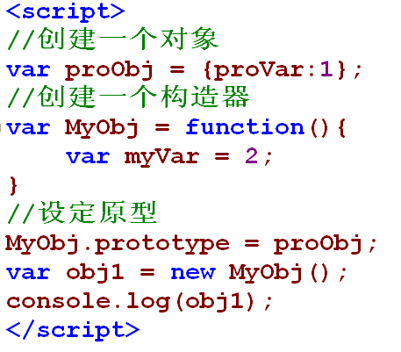
更深入的理解原型
分析该例
为什么objVar1没有
出现在obj1对象中？
对象是如何创建的？
对象是基于构造器的原型创建
示例4-22

Slide 39
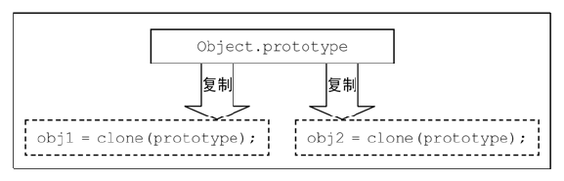
剖析对象
对象是从原型对象复制出来的？
内存消耗巨大
对象引用了原型：示例4-23

Slide 40
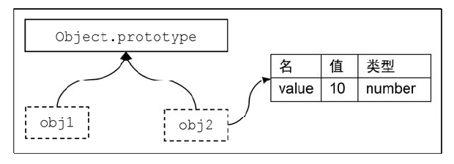
剖析对象
新创建对象自身的属性如何存储？
属性表
自身属性从何而来？
JS的动态性添加
构造器指定（this.attr）

Slide 41
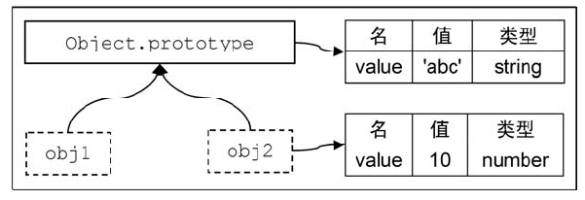
剖析对象
对象属性的访问规则：
首先访问对象自身属性表的属性
如果访问不到则向原型对象访问
如果所有原型对象都没有，则返回undefined

Slide 42
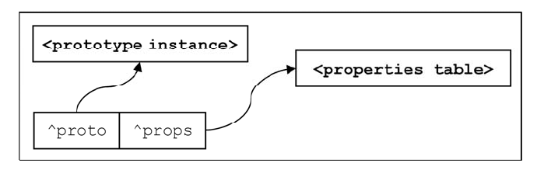
剖析对象
对象包含两部分：
该对象的构造器中原型对象的引用
本对象的属性表

Slide 43
一切源自NULL（空对象）
构造器的原型默认为Object对象的实例（空白对象）
Object对象的原型为空对象NULL
示例4-24

Slide 44
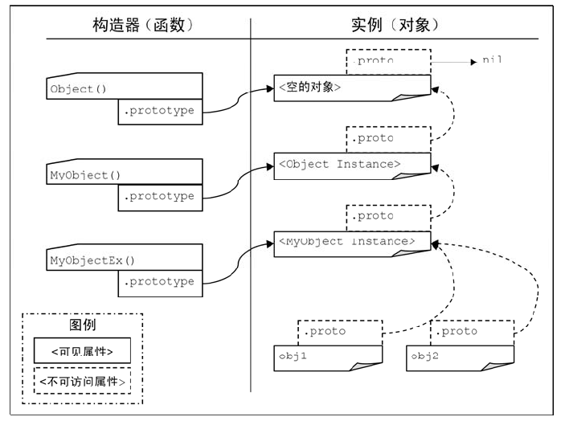
原型继承链
示例4-25

Slide 45
再谈变量作用域
变量作用域的特点：
函数内可以访问全局变量
函数外不能读取函数内的局部变量
如果在函数外希望得到函数内的变量，是否能实现？
在函数内部再定义一个函数
返回函数内部的此函数
示例4-26

Slide 46
闭包
简单的理解闭包：
闭包就是函数的局部变量集合，只是这些局部变量在函数返回后会继续存在。
闭包的用途：
读取函数内部变量
保存变量的状态
封装

Slide 47
闭包特点
闭包中局部变量是引用而非拷贝
多个内部函数绑定同一个闭包，因为他们定义在同一个函数内
示例4-27
示例4-28

Slide 48
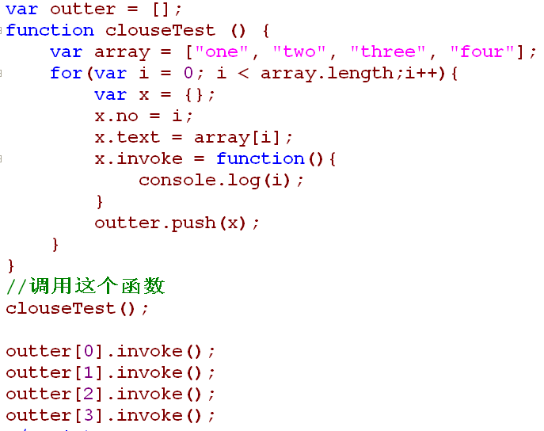
理解闭包
示例4-29
示例4-30

Slide 49
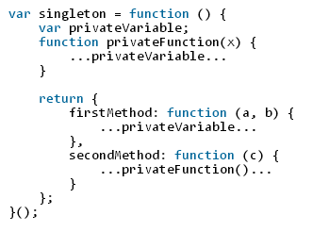
闭包应用
封装变量，不污染全局环境

Slide 50
THANKYOU

